Slide 1
Abstract factory
Nhóm 10
Nguyễn Quang Trưởng
Nguyễn Nhật Trường

Slide 2
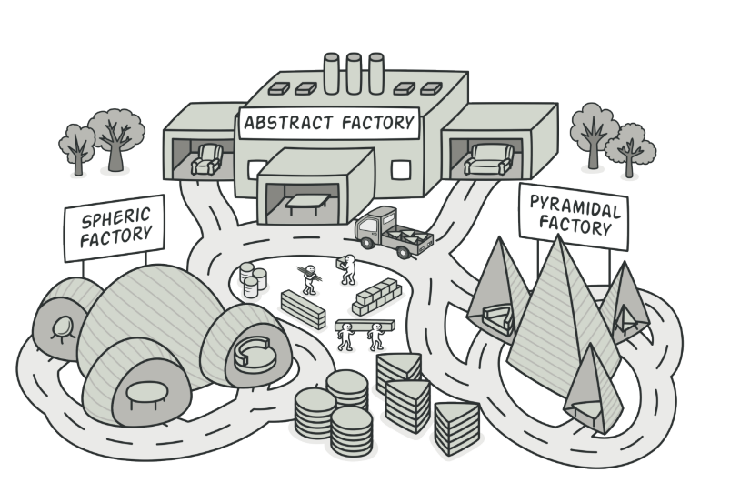
Agenda
ABSTRACT FACTORY

Slide 3

Giới thiệu

Slide 4
Giới thiệu
Abstract factory là một pattern dành cho thiết kế hướng đối tượng trong phần mềm, nó cung cấp một một lớp giao diện có chức năng tạo ra các đối tượng liên quan mà không chỉ ra những lớp cụ thể nào ở thời điểm thiết kế. Nó được xếp vào loại design pattern creational design.

Slide 5

VÍ dụ

Slide 6
Ví dụ
Một công ty đồ nội thất chuyên sản xuất ghế: ghế nhựa và ghế gỗ Với tình hình kinh doanh ngày càng thuận thợi nên công ty quyết định mở rộng thêm sản xuất bàn Với lợi thế là đã có kinh nghiệm từ sản xuất ghế nên công ty vẫn giữ chất liệu là nhựa và gỗ cho sản xuất bàn. Tuy nhiên, quy trình sản xuất ghế/ bàn theo từng chất liệu là khác nhau. Nên công ty tách ra là nhà máy 1 cho sản xuất vật liệu bằng nhựa 1 cho sản xuất vật liệu bằng gỗ nhưng cả 2 đều có thể sản xuất ghế và bàn Khi khách hàng cần mua một món đồ nào, khách hàng chỉ cần đến cửa hàng để mua Khi đó ứng với từng hàng hóa và vật liệu sẽ được chuyển về phân xưởng tương ứng để sản xuất ra bàn và ghế.

Slide 7
Cấu trúc

Slide 8
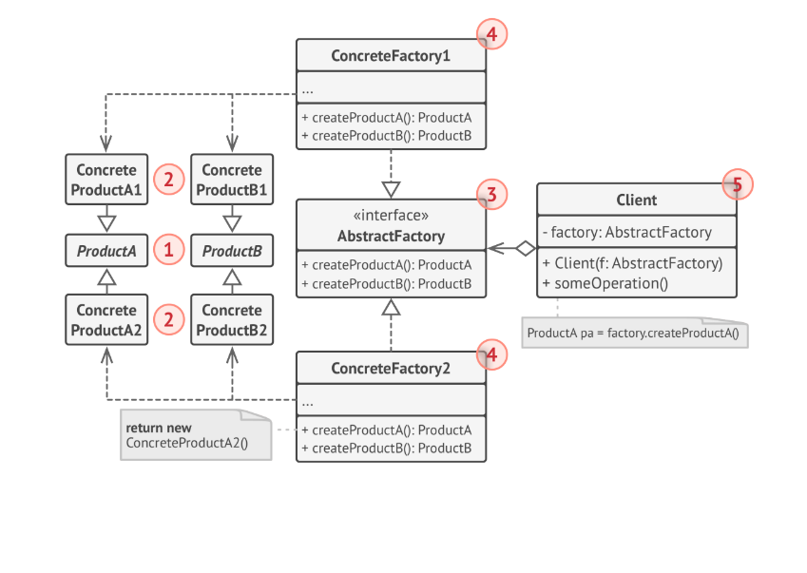
Cấu trúc

Slide 9
Cấu trúc
AbstractFactory: Khai báo dạng interface hoặc abstract class chứa các phương thức để tạo ra các đối tượng abstract.
ConcreteFactory: Xây dựng, cài đặt các phương thức tạo các đối tượng cụ thể.
AbstractProduct: Khai báo dạng interface hoặc abstract class để định nghĩa đối tượng abstract.
Product: Cài đặt của các đối tượng cụ thể, cài đặt các phương thức được quy định tại AbstractProduct.
Client: là đối tượng sử dụng AbstractFactory và các AbstractProduct.

Slide 10
Cách thực hiện

Slide 11
Cách thực hiện
Lập bản đồ ma trận các loại đối tượng khác biệt so với các biến thể của những đối tượng này.
Khai báo các interface của các đối tượng cho tất cả các loại đối tượng.
Khai báo giao diện factory trừu tượng với một tập hợp các phương pháp tạo cho tất cả các đối tượng trừu tượng.
Triển khai một tập hợp các lớp nhà máy cụ thể, một lớp cho mỗi biến thể của đối tượng.
Tạo mã khởi tạo gốc ở đâu đó trong ứng dụng. Nó sẽ khởi tạo một trong các lớp của nhà máy bê tông, tùy thuộc vào cấu hình ứng dụng hoặc môi trường hiện tại. Chuyển đối tượng factory này cho tất cả các lớp tạo đối tượng.
Quét qua mã và tìm tất cả các lệnh gọi trực tiếp đến các nhà xây dựng đối tượng. Thay thế chúng bằng các cuộc gọi đến phương thức tạo thích hợp trên đối tượng factory.

Slide 12
Ưu điểm và nhược điểm

Slide 13
ƯU ĐIỂM VÀ NHƯỢC ĐIỂM
Ưu điểm:
Bạn có thể chắc chắn rằng các đối tượng bạn nhận được factory sẽ tương thích với nhau
Nguyên tắc Trách nhiệm Đơn lẻ. Bạn có thể trích xuất mã tạo đối tượng vào một nơi, hỗ trợ mã dễ dàng hơn.
Nguyên tắc Mở / Đóng. Bạn có thể giới thiệu các biến thể mới của đối tượng mà không cần phá vỡ các đối tượng ban đầu
Nhược điểm:
Mã có thể trở nên phức tạp hơn mức bình thường, vì rất nhiều giao diện và lớp mới được giới thiệu cùng với mẫu.

Slide 14
Abstract factory và factory method

Slide 15
abstract factory vs factory method
Abstract Factory giúp tránh được việc sử dụng điều kiện logic bên trong Factory Pattern. Khi một Factory Method lớn (có quá nhiều sử lý if-else hay switch-case), chúng ta nên sử dụng theo mô hình Abstract Factory để dễ quản lý hơn (cách phân chia có thể là gom nhóm các class con cùng loại vào một Factory để khởi tạo).
Abstract Factory Pattern là factory của các factory, có thể dễ dạng mở rộng để chứa thêm các factory và các class con khác.
Factory Method dựa vào sự kế thừa (implements): việc tạo đối tượng được ủy quyền cho các lớp con thực hiện phương thức Factory để tạo đối tượng. còn Abstract Factory dựa vào kết hợp đối tượng: việc tạo đối tượng được thực hiện theo các phương thức được hiển thị trong interface của factory.
Mục đích của Factory Method là cho phép một lớp trì hoãn việc khởi tạo đối với các lớp con của nó. Còn Abstract Factory là tạo ra một bộ của các đối tượng liên quan mà không phải phụ thuộc vào các lớp cụ thể của chúng.

Slide 16
Mối quan hệ với các mẫu khác

Slide 17
Mối quan hệ với các mẫu khác
Abstract Factories, Builders và Prototypes đều có thể được triển khai dưới dạng Singleton
Nhiều thiết kế bắt đầu bằng việc sử dụng Factory Method (ít phức tạp, có thể tùy chỉnh nhiều). Sau đó sẽ phát triển theo hướng Abstract Factory, Prototype, hay Builder (linh hoạt nhưng phức tạp hơn)
Builder tập trung vào việc xây dựng các đối tượng phức tạp theo từng bước. Abstract Factory chuyên tạo các class gom các đối tượng liên quan. Abstract Factory trả lại Object ngay lập tức, trong khi Builder cho phép bạn chạy một số bước xây dựng bổ sung trước khi tìm nạp đối tượng.
Các lớp Abstract Factory thường dựa trên một tập hợp các Factory Method, nhưng bạn cũng có thể sử dụng Prototype để soạn các phương thức trên các lớp này.
Abstract Factory có thể phục vụ như một giải pháp thay thế cho Facade khi bạn chỉ muốn ẩn cách các đối tượng hệ thống con được tạo ra khỏi code client.
Bạn có thể sử dụng Abstract Factory cùng với Bridge. Việc ghép nối này rất hữu ích khi một số trừu tượng được xác định bởi Bridge chỉ có thể hoạt động với các triển khai cụ thể. Trong trường hợp này, Abstract Factory có thể đóng gói các quan hệ này và ẩn sự phức tạp khỏi code client.

Slide 18
demo

Slide 19
THANK YOU

